Slide 1

Programação orientada a objetos
Prof. Wilson Lourenço
wilson.slourenco@sp.senac.br

Slide 2





Agenda

Slide 3

Introdução

Slide 4
A aplicação que vamos desenvolver envolve vários conceitos, tecnologias e componentes de ferramentas.
Conceitos:
Desenvolvimento de front-end
Estrutura do projeto
Conectividade de banco de dados
Padrões de design, incluindo Controlador de View de Modelo (MVC)

Slide 5
Ferramentas de Desenvolvimento:
NetBeans IDE
Xampp(MySQL)

Slide 6

JAVABEANS
O que são Javabeans? A pergunta que não quer calar pode ser respondida muito facilmente uma vez que uma das maiores confusões feitas aí fora é entre Javabeans e Enterprise Java Beans (EJB).
Javabeans são classes que possuem o construtor sem argumentos e métodos de acesso do tipo get e set!

Slide 7
Já os EJBs costumam ser javabeans com características mais avançadas.
Podemos usar beans em diversas situações, como em classes que representam nosso modelo de dados.
A seguir, um exemplo de uma classe JavaBean que seria equivalente ao nosso modelo de entidade do banco de dados:

Slide 8
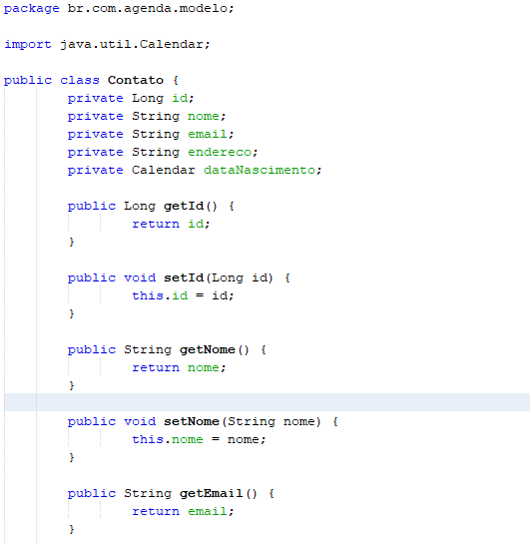

Slide 9
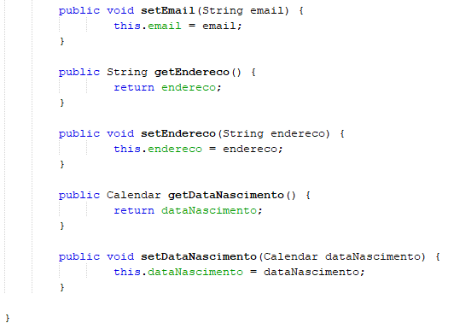

Slide 10
A especificação JavaBeans é muito grande e mais informações sobre essa vasta área que é a base dos componentes escritos em Java pode ser encontrada em: http://docs.oracle.com/javase/tutorial/javabeans/

Slide 11
Comunicando-se com o Servidor de Banco de Dados

Slide 12
Execute as seguintes etapas.
Execute o XAMP
Inicie o serviço Apache
Inicie o serviço MySQL

Slide 13
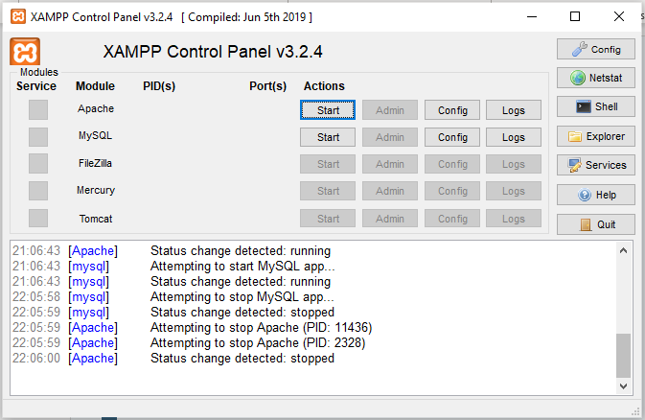

Slide 14
Criando uma Instância do Banco de Dados

Slide 15
Criando um Projeto

Slide 16
Crie a instância do banco de dados que será usada neste tutorial.
Para fazer isso, Abra o Netbeans, crie o projeto ControleProduto e procure a aba serviços.

Slide 17
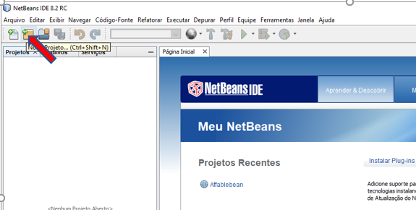
Conforme figura abaixo, clique no ícone para criar um projeto:

Slide 18
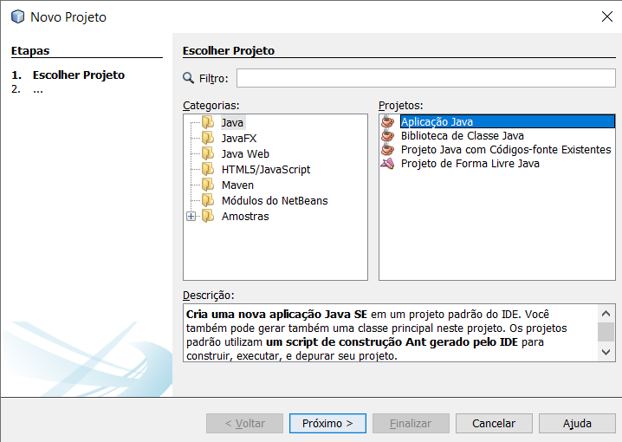
Em categorias, selecione a pasta Java e em Projetos selecione Aplicação Java e clique em Próximo:

Slide 19
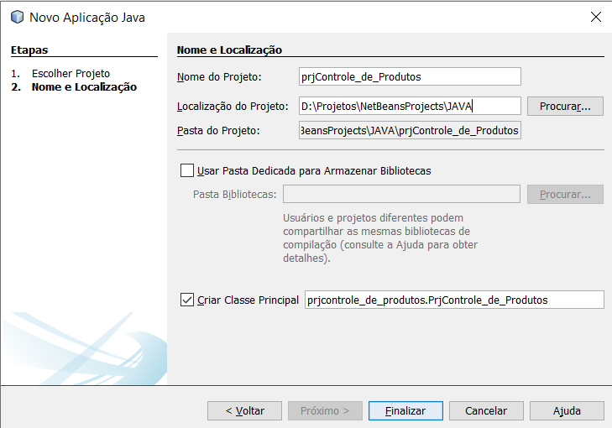
Na próxima tela, nomeie o projeto como prjControle_de_Produtos, e clique em Próximo:

Slide 20

Clique com o botão direito do mouse em banco de dados e clique em Nova Conexão:

Slide 21
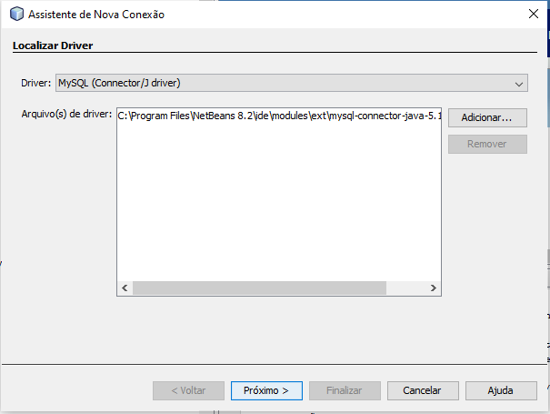
Na tela seguinte, selecione em Driver MySQL (Connector/J driver) e clique em próximo:

Slide 22
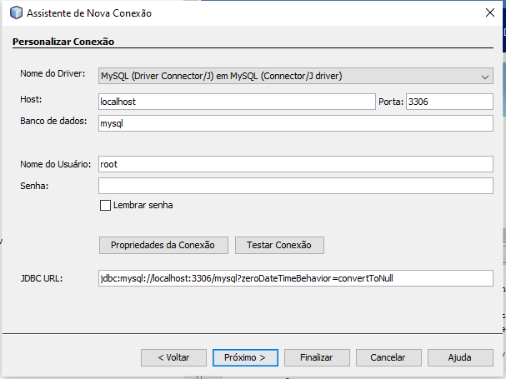
Na próxima tela, clique em testar conexão, se tudo deu certo, clique em Finalizar:

Slide 23
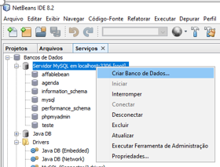
Agora, vamos criar a base de dados DBEstoque, clique com o botão direito no servidor MySQL e selecione Criar Banco de Dados:

Slide 24
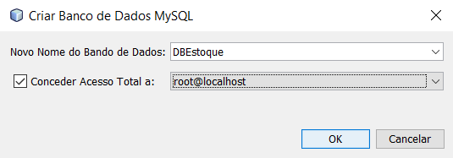
Na caixa de diálogo que é exibida, digite DBEstoque, selecione a opção “Conceder Acesso Total a” e, em seguida, selecione root@localhost no campo drop-down e clique em OK.

Slide 25
Isso permite que a conta root no host localhost acesse o banco de dados.
Posteriormente, ao criar um pool de conexões no servidor, você precisará fornecer a conta root como credencial de nome de usuário para conceder ao servidor o acesso ao banco de dados.

Slide 26
Quando você faz isso, o banco de dados chamado DBEstoque é criado, e a conexão ao banco de dados é estabelecida automaticamente.
As conexões são exibidas na janela Serviços usando um nó de conexão ( ).

Slide 27
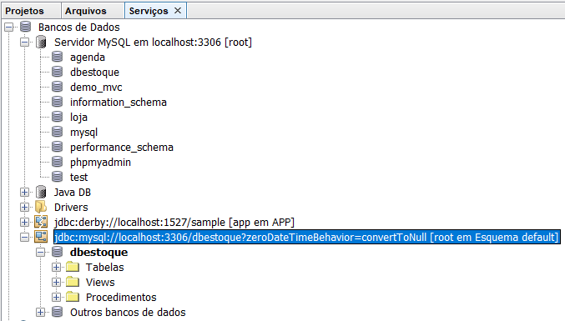

Slide 28
Observação: os nós de conexão são mantidos na janela Serviços.
Se você reiniciar o IDE, o nó de conexão será exibido com uma linha serrilhada ( ), indicando que a conexão está interrompida.
Para conectar-se novamente ao banco de dados, certifique-se de que o servidor do banco de dados está sendo executado e, em seguida, clique com o botão direito do mouse no nó e selecione Conectar.

Slide 29
Expanda o nó de conexão do banco de dados DBEstoque.
A conexão contém o esquema default do banco de dados, e dentro dele existem nós para tabelas, views e procedimentos.
Atualmente, eles estão vazios, pois ainda não criamos nada.

Slide 30
Neste estágio, você já criou a conexão ao servidor MySQL a partir do IDE e um novo banco de dados chamado DBEstoque.
Além disso, você criou o projeto Java na IDE.

Slide 31
Agora que o ambiente de desenvolvimento está pronto, você pode começar a esboçar o modelo de dados da aplicação.
Clique na base DBEstoque, copie e cole o script do próximo slide na aba SQL do Xampp, e clique em executar.

Slide 32
CREATE TABLE produtos(
id int PRIMARY KEY auto_increment,
nome varchar(80) not null,
quantidade int not null,
preco double not null
);

Slide 33
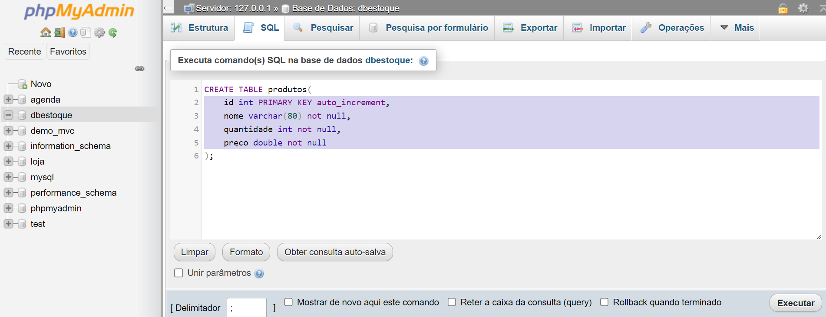

Slide 34
Voltando ao Netbeans:
A IDE se conecta ao servidor de banco de dados MySQL e;
Lista as instâncias do bancos de dados que são mantidas pelo servidor.

Slide 35
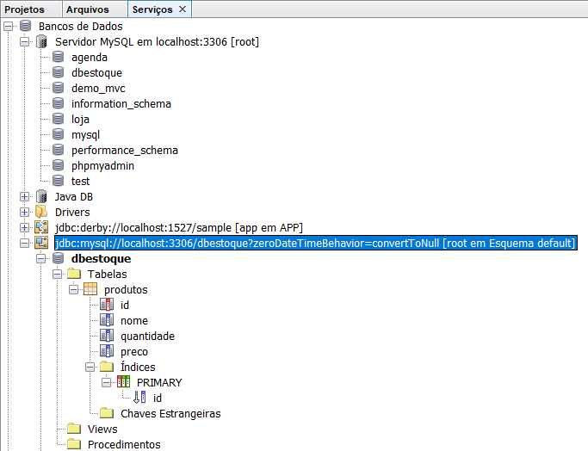

Slide 36
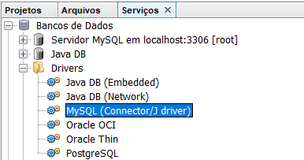
Se expandir o nó Drivers, você também poderá ver que o IDE contém o driver JDBC/Conector para MySQL.

Slide 37
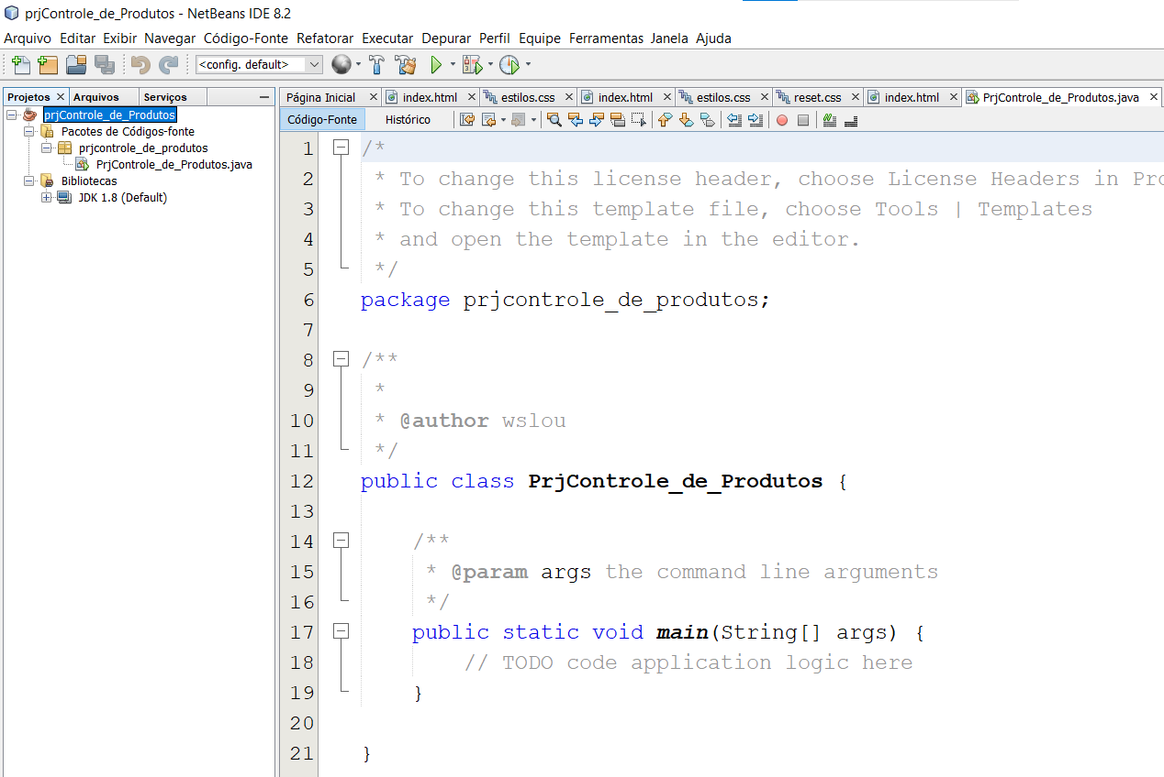
Sua tela deve ser igual essa:

Slide 38
Adicionando o driver

Slide 39
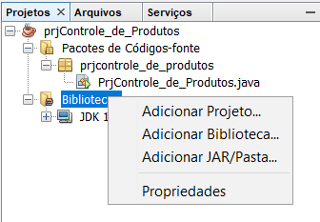
Na aba Projetos, clique com o botão direito em bibliotecas e clique em Adicionar JAR/Pasta:

Slide 40
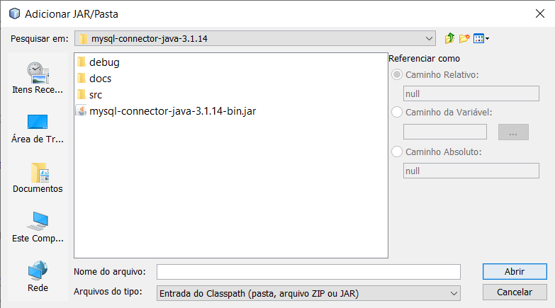
Selecione o conector mysql-conector-java e clique em Abrir:

Slide 41
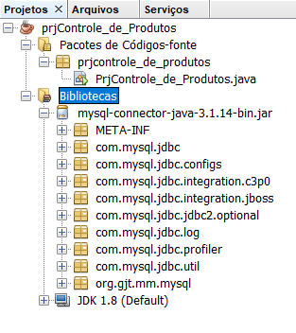
O conector deve aparecer na pasta/pacote Bibliotecas na aba Projetos:

Slide 42
Criando os pacotes

Slide 43
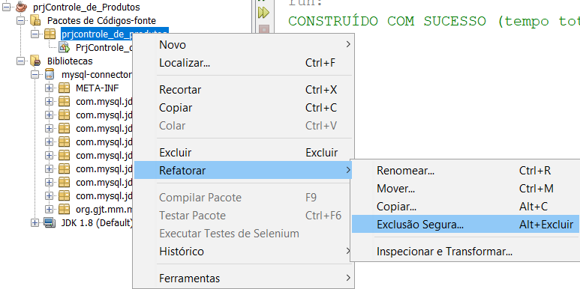
Primeiro remova o pacote prjControle_de_produtos:

Slide 44
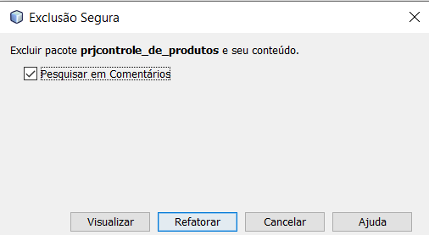
Clique em Refatorar:

Slide 45
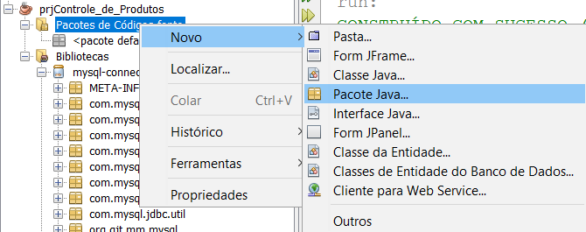
Agora vamos criar novos pacotes:

Slide 46
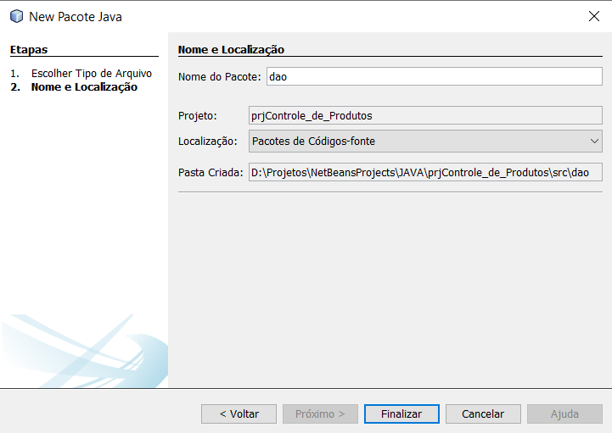
Escreva dao em Nome do Pacote e clique em finalizar:

Slide 47
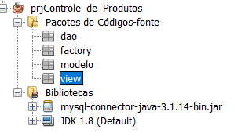
Repita os passos dos dois slides anteriores para criar os pacotes factory, modelo e view:

Slide 48
Construindo as intefaces

Slide 49
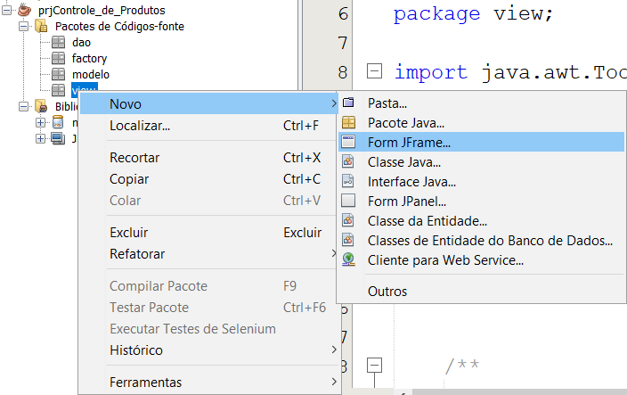
Clique com o botão direito no pacote view, vá em novo/Form jFrame:

Slide 50
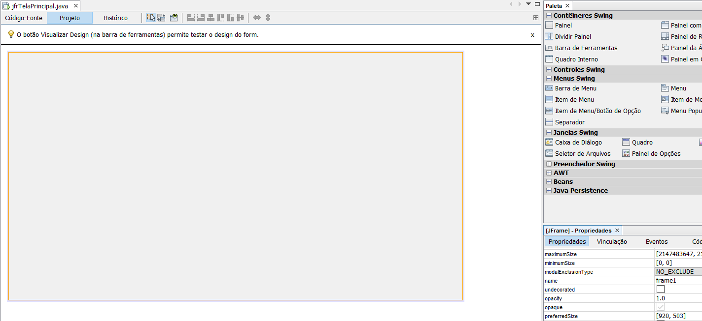
Aumente o tamanho na propriedade preferredSize do jFrame:

Slide 51
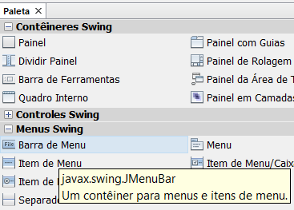
No Menus Swing, clique arraste e solte na tela uma Barra de Menu:

Slide 52
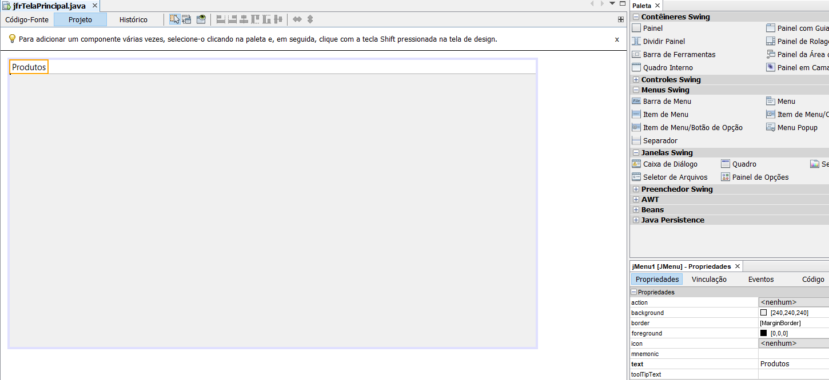
A barra de menu, vem com dois menus (File e Edit), delete um e altere a propriedade Text do outro para Produtos:

Slide 53
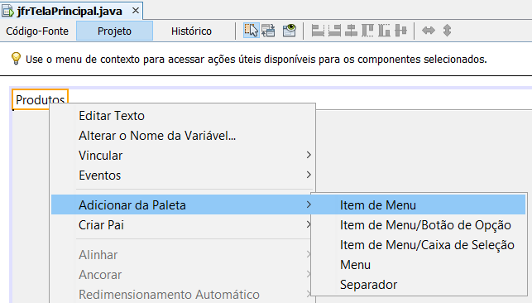
Clicando com o botão direito no menu, acrescente dois “Item de Menu”:

Slide 54
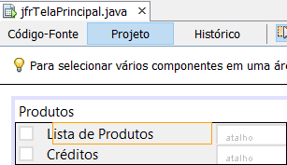
Selecione um Item de menu por vez e altere a sua propriedade Text para Lista de Produtos e Créditos respectivamente:

Slide 55
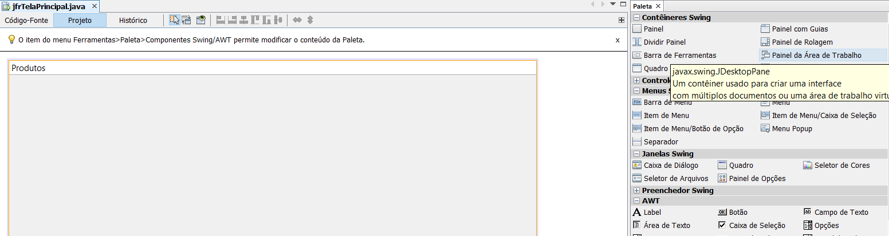
Clique arraste e solte um Painel da área de trabalho(JDesktopPane):

Slide 56
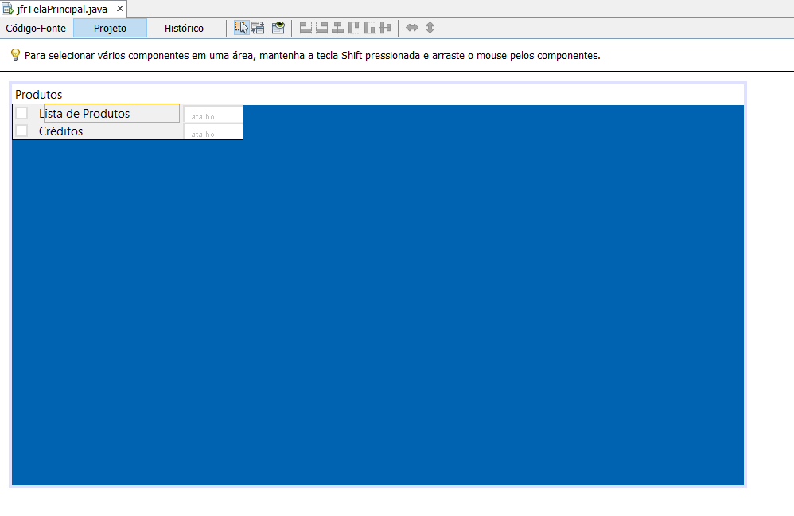
Esse deve ser o resultado:

Slide 57
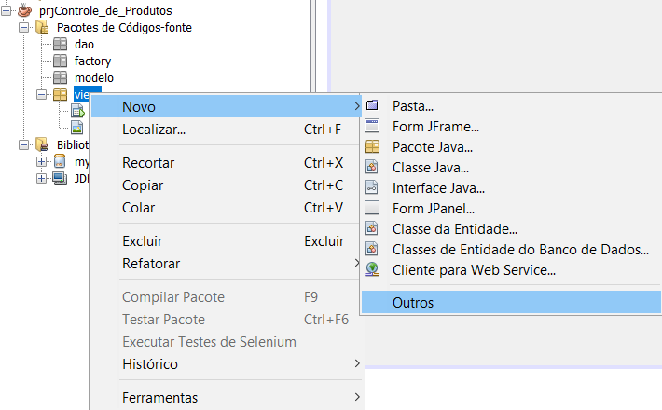
Agora vamos desenhar a tela de produtos, clique com o botão direito em Novo/Outros:

Slide 58
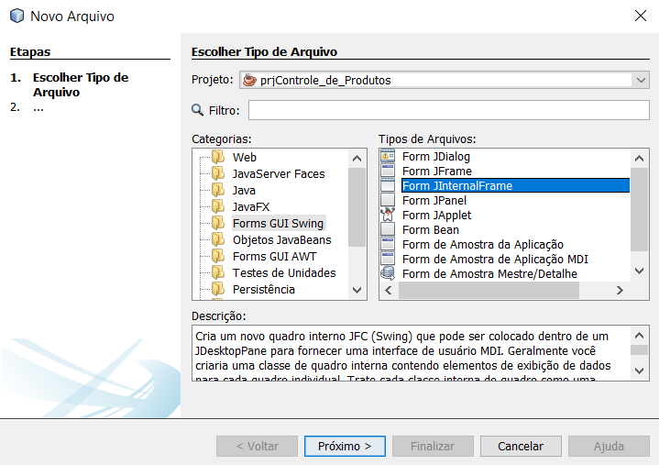
Selecione Form JInternalFrame e clique em próximo:

Slide 59
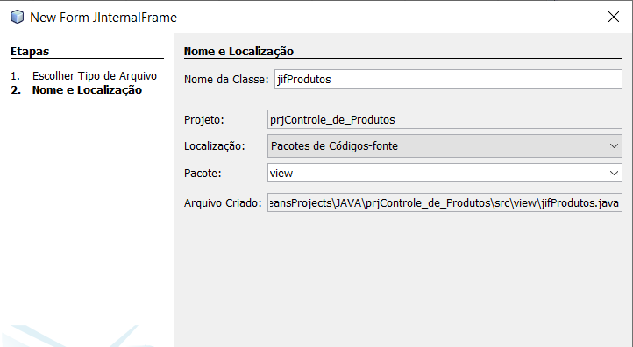
Selecione Form JInternalFrame e clique em próximo:

Slide 60
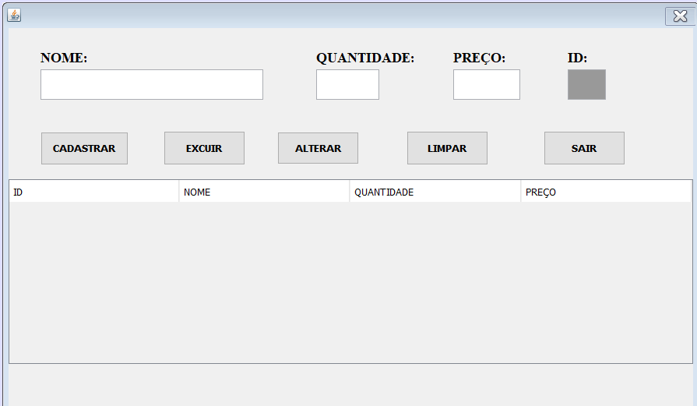
Agora tente desenhar os demais objetos dessa tela:

Slide 61
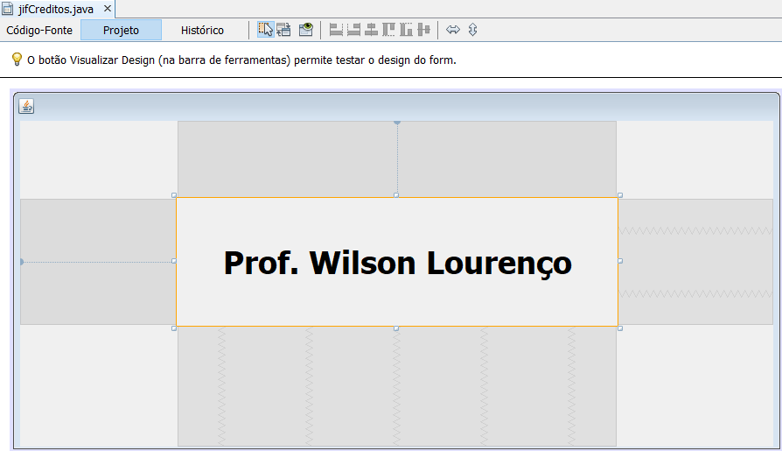
Crie a tela de Créditos e faça ela abrir ao clicar no submenu Créditos:

Slide 62
Dicas para Estudo
Seja “CURIOSO”:
Procure revisar o que foi estudado.
Pesquise as referências bibliográficas.
Seja “ANTENADO”:
Leia a próxima aula.
Seja “COLABORATIVO”:
Traga assuntos relevantes para a sala de aula.
Participe da aula.
Proponha discussões relevantes sobre o conteúdo.
Prof. Wilson Lourenço

Slide 63


